Slide 1






Slide 2


Slide 3
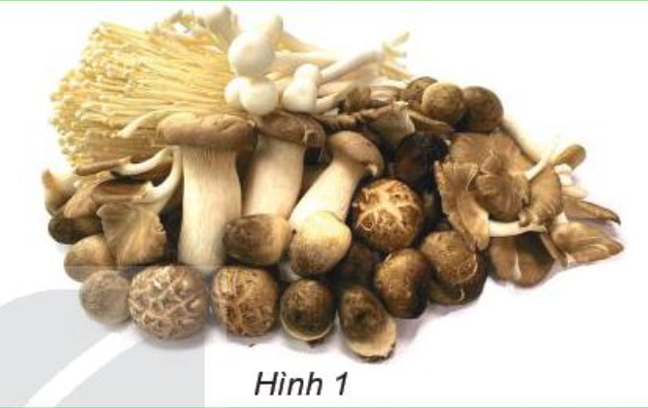
Hãy kể tên một số loại nấm mà em biết trong hình 1

Slide 4


Slide 5
Nấm ăn là nguồn thực phẩm quan trọng với sức khoẻ con người như thế nào?
Nấm ăn là nguồn thực phẩm có giá trị dinh dưỡng cao.
Nấm ăn cung cấp các loại chất nào cho cơ thể con người?
Nấm ăn cung cấp nhiều loại vi-ta-min, chất xơ, chất đạm,..

Slide 6


PHIẾU BÀI TẬP
Tên nấm | Đặc điểm hình dạng | Màu sắc

Slide 7
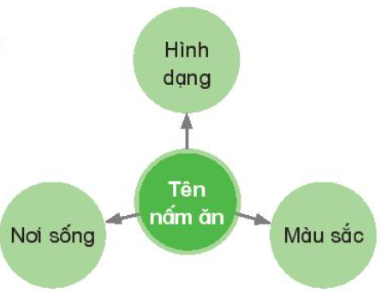
2. Hãy nêu tên một số nấm ăn khác và chia sẻ với bạn theo sơ đồ
gợi ý bên.

Slide 8
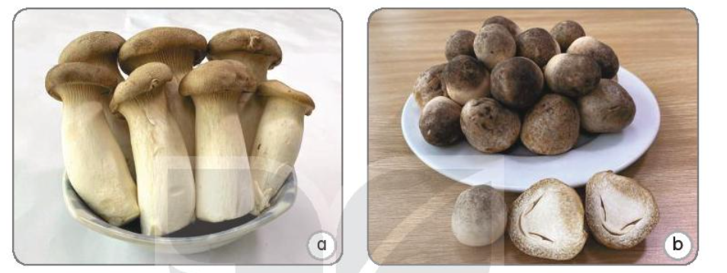
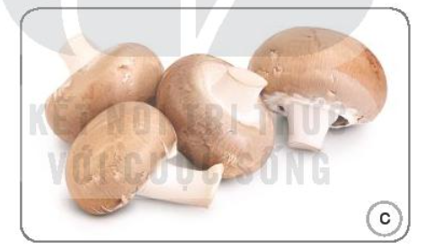

Slide 9
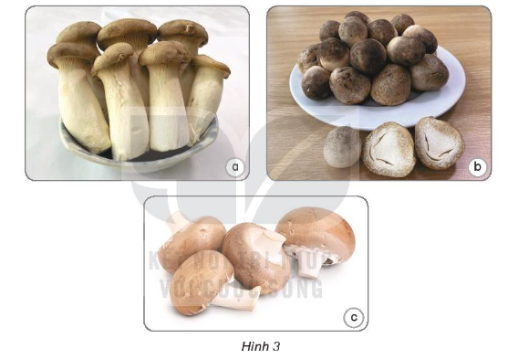
Hãy xác định tên của các loại nấm ăn ở hình 3, dựa vào các cụm từ gợi ý sau: nấm mỡ, nấm đùi gà, nấm rơm.
Nấm mỡ
Nấm đùi gà
Nấm rơm

Slide 10
Notes:
Thiết kế: Hương Thảo – Zalo 0972.115.126

Slide 11
Hãy chia sẻ những món ăn làm từ nấm mà em biết.

Slide 12
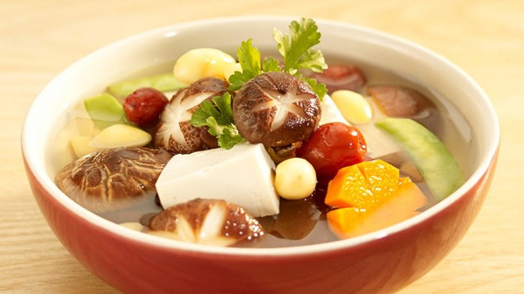
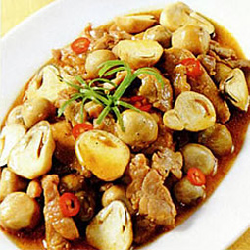
Canh nấm
Thịt kho nấm

Slide 13
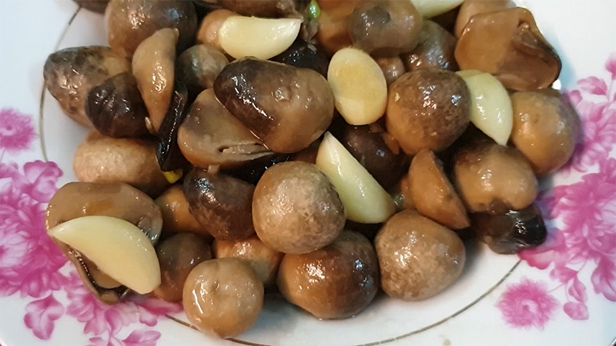
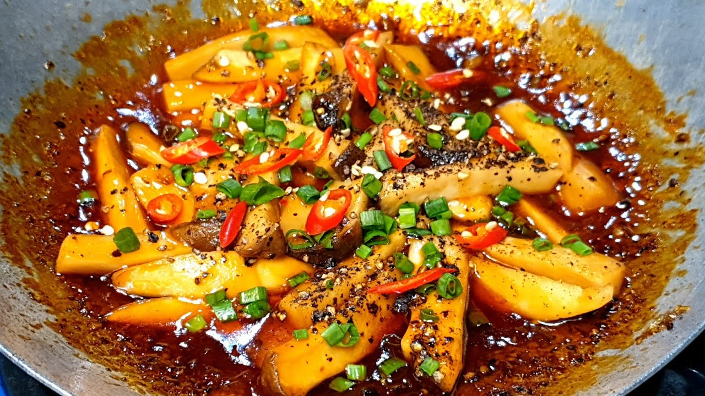
Nấm rơm xào tỏi
Nấm đùi gà kho tiêu

